Slide 1


Hernie ombilicale la vraie vie !!
Les résultats comparatifs des cures prothétiques laparoscopiques ou open intra péritonéales des hernies ombilicales dépendent-ils du diamètre du défect ?
Florent Jurczak, Samuel Frey, Gerard Fromont, Andre Dabrowski, Marc Soler, Jean-Pierre Cossa, Eric Magne, Constantin Zaranis, Mathieu Beck, Jean-François Gillion, the Hernia-Club Members
Maison de la Chimie
17 juin 2022

Slide 2
Publication
Article récent : S. Frey et al. / Surgery (2021) Are the relative benefits of open versus laparoscopic intraperitoneal mesh repair of umbilical hernias dependent on the diameter of the defect?
A venir :
  Is mesh repair associated with better early outcomes than suture for small umbilical hernias ?
  Quelle Taille de la prothèse ?
  Voie pré péritonéale : quel abord?
  Nouvelles techniques : intérêts ??
  ………

Slide 3
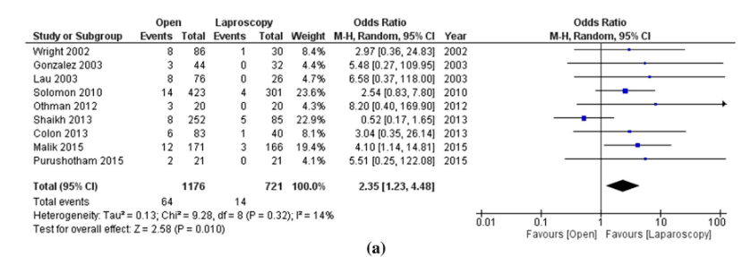

Introduction
Quelle est la place de la laparoscopie dans la cure de hernies ventrales primaires avec IPOM ?
Complications cicatricielles
Infections du site opératoire
Plaies digestives
Récidives
Temps opératoire
Douleurs ?
Hajibandeh et al. Hernia, 2017
Henriksen et al. Br J Surg, 2020; Sauerland et al. Cochrane Database Syst rev, 2011; Zhang et al. World J Surg, 2014

Slide 4
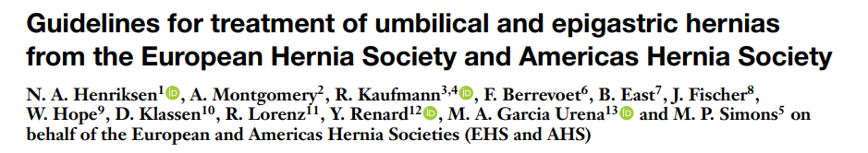
Introduction
Quelle est la place de la laparoscopie dans la cure de hernies ventrales primaires avec IPOM ?
Complications cicatricielles
Infections du site opératoire
Plaies grêliques
Récidives
Temps opératoire
Recommandations (faible niveau de preuve)
  Laparoscopie si  > 4cm
  Laparoscopie si risque de complications cicatricielles
Douleurs ?
Limites :
  Inclusion de hernies ombilicales, épigastriques et incisionnelles
  Non spécifiques de l’IPOM
  Pas de prise en compte de la taille de la hernie
Henriksen et al. Br J Surg, 2020; Sauerland et al. Cochrane Database Syst rev, 2011; Zhang et al. World J Surg, 2014

Slide 5
Objectif
Comparer les résultats des cures prothétiques IPOM laparoscopiques versus open des hernies ombilicales selon la classification de l’European Hernia Society (EHS)

Slide 6

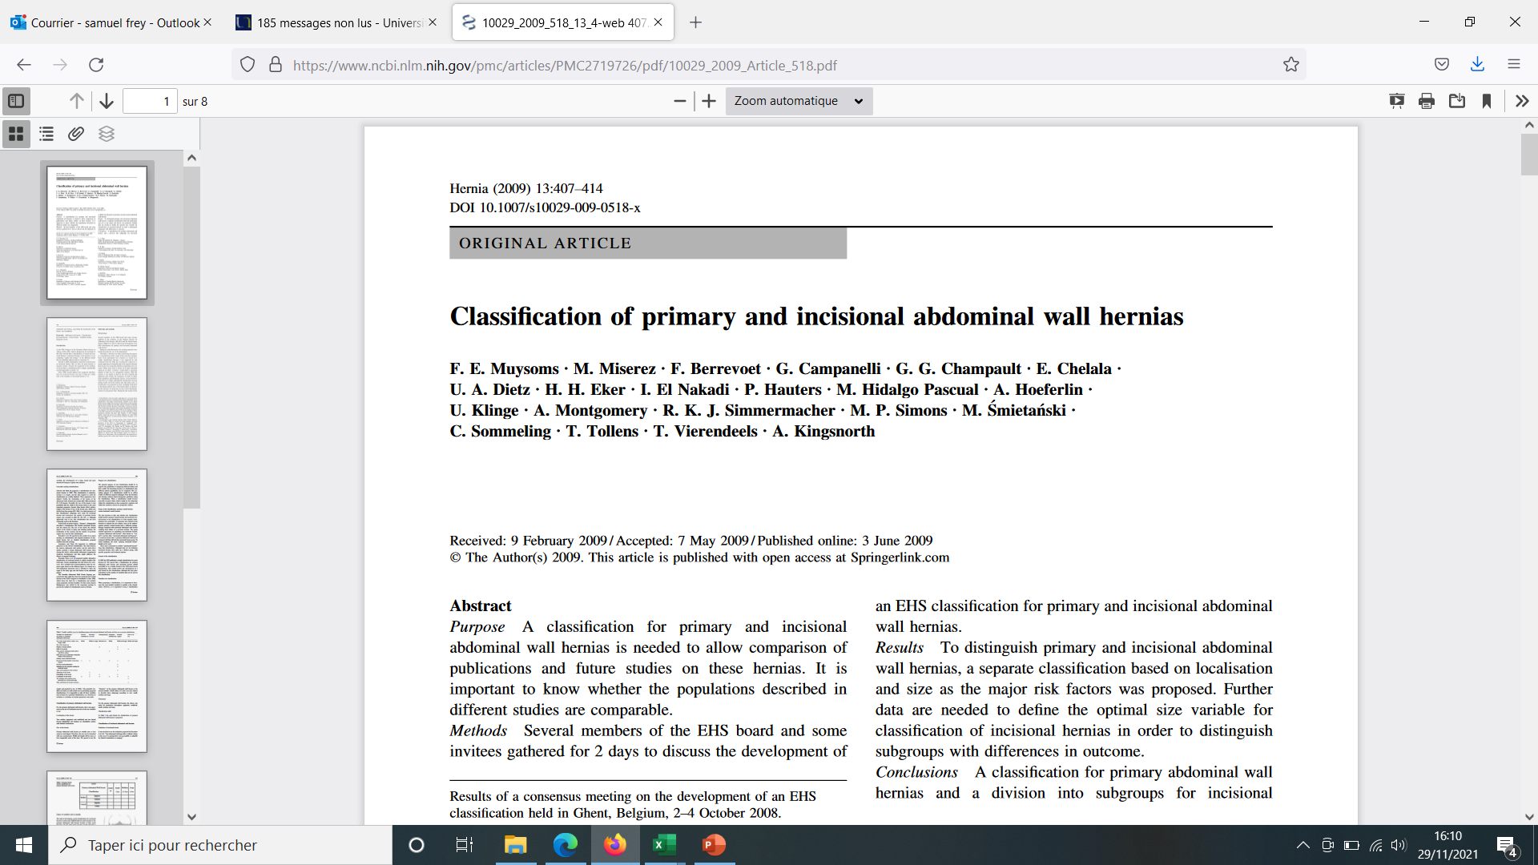
Matériel et méthodes
Etude multicentrique, observationnelle (registre du Club Hernie)
Sélection : Patients adultes opérés d’une hernie ombilicale entre le 1er septembre 2011 et le 1er avril 2019
  3 sous-groupes/taille du défect (critères EHS) :
Exclusion :
  Age < 18 ans
  Diamètre de la hernie non connu
  Association avec une autre hernie ventrale
  Hernies épigastriques
  Hernies incisionnelles
  Raphies simples
  Prothèses extra-péritonéales
- Petite ( < 2 cm)
- Moyenne ( ≥ 2 à 4 cm)
- Large ( ≥ 4cm)
Muysoms et al. Hernia, 2009

Slide 7
Matériel et méthodes
Critère de jugement principal
Douleur post-opératoire à J1, M1 et 2 ans après chirurgie (ARC)
VRS-4 : catégorisée en « non », « inconfort », « douleur modérée », « importante »
NRS-11 : Echelle numérique (0 à 10)

Slide 8
Matériel et méthodes
Critère de jugement principal
Douleur post-opératoire à J1, M1 et 2 ans après chirurgie ( ARC)
Critères de jugement secondaires
Taux de complications post-opératoires précoces
Complications précoces (< 30 jours)
Complications du site opératoire (SSO)
Complications intra-péritonéales
Infectieuses (SSI)
Non infectieuses
(SSO non-SSI)
Intraperitoneal SSI (abcès, péritonite, fistule)
Non infectieuses
Abcès sous cutanés
Abcès péri-prothétiques
Séromes sous cutanés
Séromes péri-prothétiques
Occlusions grêliques
Hématomes / saignements
Haskins et al. Hernia, 2018 ; DeBord et al, Hernia, 2018

Slide 9
Matériel et méthodes
Critère de jugement principal
Douleur post-opératoire à J1, M1 et 2 ans après chirurgie (ARC)
Critères de jugement secondaires
Taux de complications post-opératoires précoces
Taux de récidives et de ré-opérations tardives

Slide 10
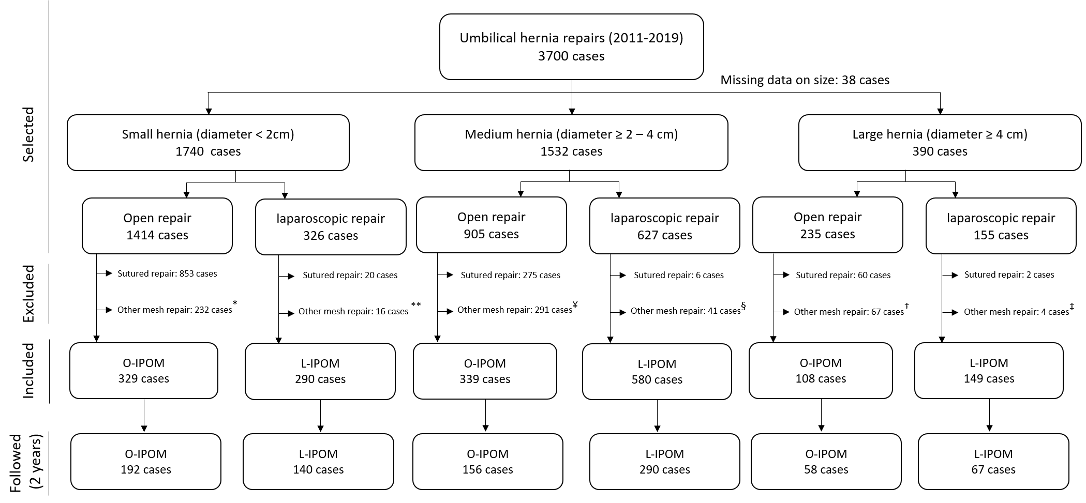
Résultats

Slide 11
Résultats
J0
Temps
Caractéristiques de la population à baseline
Caractéristiques de la cure de hernie
 |  | O-IPOM (n=776) | L-IPOM (n=1019)
Age (years), mean (SD) | Age (years), mean (SD) | 58.2 (14.7) | 57.7 (14.0)
Sex, female, n (%) | Sex, female, n (%) | 258 (33.2) | 323 (32.7)
BMI (kg/m²), mean (SD) | BMI (kg/m²), mean (SD) | 29 (6.2) | 29 (6.0)
VRS-4 preoperative umbilical pain n (%) | No | 177 (23.3) | 134 (13.4)***
 | Mild pain/discomfort | 326 (43.0) | 669 (67.0)***
 | Moderate pain | 188 (25.8) | 145 (14.5)***
 | Severe pain | 67 (8.8) | 51 (5.1)**
 |  | O-IPOM (n=776) | L-IPOM (n=1019)
Mesh overlap, n (%) | <3 cm | 153 (23.2) | 4 (0.4)***
 | 3-5cm | 439 (66.7) | 51 (5.4)***
 | > 5cm | 66 (10.0) | 891 (94.2)***
Mesh fixation, n (%) | Suture | 699 (93.9) | 22 (2.4)***
 | Trans-fascial suture | 5 (0.7) | 6 (0.6)
 | Staple | 40 (5.4) | 897 (97.0)***
Mesh shape, n (%) | Pre-shaped patch | 577 (75.6) | 0***
 | Flat mesh | 186 (24.4) | 990 (100.0)***
La proportion de patients non douloureux était plus faible
dans le groupe laparoscopie
Overlap > en coelio
Fixation agrafes

Slide 12
Résultats
J0
J1
Temps
 | Small ( < 2 cm) |  | Medium ( ≥ 2-4 cm) |  | Large ( ≥ 4 cm)
 | O-IPOM (n=329) | L-IPOM (n=290) | O-IPOM (n=339) | L-IPOM (n=580) | O-IPOM (n=108) | L-IPOM (n=149)
NRS-11 at day 1, mean (SD) | 2.77 (1.90) | 4.88 (2.57)*** | 3.04 (2.19) | 4.57 (2.41)*** | 3.03 (2.28) | 4.35 (2.50)
Operative time, min (SD) | 20.9 (7.2) | 25.5 (13.7)*** | 28.1 (11.8) | 24.7 (12.8)*** | 36.1 (21.8) | 34.8 (21.0)
A J1, la douleur (NRS-11) était plus importante après laparoscopie pour les petits et moyens défects
Temps opératoire < coelio/open pour moyen et larges défects

Slide 13
Résultats
J0
J1
M1
Temps
 | Small ( < 2 cm) |  | Medium ( ≥ 2-4 cm) |  | Large ( ≥ 4 cm)
 | O-IPOM (n=329) | L-IPOM (n=290) | O-IPOM (n=339) | L-IPOM (n=580) | O-IPOM (n=108) | L-IPOM (n=149)
NRS-11 at day 1, mean (SD) | 2.77 (1.90) | 4.88 (2.57)*** | 3.04 (2.19) | 4.57 (2.41)*** | 3.03 (2.28) | 4.35 (2.50)
Operative time, min (SD) | 20.9 (7.2) | 25.5 (13.7)*** | 28.1 (11.8) | 24.7 (12.8)*** | 36.1 (21.8) | 34.8 (21.0)
VRS-4 pain M1 n (%) | No pain | 228 (88.4) | 132 (75.4)*** | 206 (86.2) | 306 (84.0)* | 78 (86.7) | 75 (81.5)
 | Mild pain / discomfort | 27 (10.5) | 24 (13.7) | 25 (10.5) | 40 (11.0) | 9 (10.0) | 12 (13.0)
 | Moderate pain | 3 (1.2) | 16 (9.1)*** | 7 (2.9) | 17 (5.7) | 3 (3.3) | 3 (3.3)
 | Severe pain | 0 | 3 (1.7)* | 1 (0.4) | 1 (0.3) | 0 | 2 (2.2)
Impact on daily activity M1 n (%) | No impact | 226 (87.9) | 127 (73.4)*** | 201 (85.9) | 307 (85.3) | 75 (85.2) | 77 (82.8)
 | Does not interfere with daily life | 22 (8.6) | 17 (9.8) | 21 (8.9) | 21 (5.8) | 8 (9.1) | 5 (5.4)
 | Can pursue ongoing activities | 4 (1.6) | 15 (8.7)*** | 7 (3.0) | 21 (5.8) | 4 (4.5) | 5 (5.4)
 | Causes a temporary interruption of activity | 3 (1.2) | 9 (5.2)* | 3 (1.3) | 6 (1.7) | 0 | 4 (4.3)*
 | Prevents certain activities (impairment) | 2 (0.8) | 5 (2.9) | 2 (0.8) | 5 (1.4) | 1 (1.1) | 2 (2.1)
A M1, les douleurs modérées avec impact sur l’activité
étaient plus fréquentes après laparoscopie pour les petits et moyens défects

Slide 14
Résultats
J0
J1
M1
2 ans
Temps
 |  | Small ( <2 cm) |  | Medium ( ≥2-4 cm) |  | Large ( ≥4 cm)
 |  | O-IPOM (n=163) | L-IPOM (n=124) | O-IPOM (n=130) | L-IPOM (n=243) | O-IPOM (n=47) | L-IPOM (n=50)
VRS-4 pain n (%) | No (asymptomatic) | 151 (92.6) | 108 (87.1) | 122 (93.8) | 214 (88.1) | 42 (89.4) | 40 (80.0)
 | Mild pain / discomfort | 8 (5.9) | 6 (4.8) | 2 (1.5) | 12 (4.9) | 4 (8.5) | 7 (14.0)
 | Moderate pain | 4 (2.4) | 7 (5.6) | 5 (3.9) | 13 (5.4) | 1 (2.1) | 3 (6.0)
 | Severe pain | 0 | 3 (2.4)* | 1 (0.8) | 4 (1.6) | 0 | 0
Impact on daily activity n (%) | No impact | 151 (93.2) | 108 (87.1) | 123 (94.6) | 215 (88.5) | 41 (89.1) | 41 (82.0)
 | Do not interfere with your daily life | 8 (4.9) | 11 (8.9) | 6 (4.6) | 23 (9.5) | 4 (8.7) | 3 (6.0)
 | Allow continuation of ongoing activity | 3 (1.8) | 3 (2.1) | 0 | 4 (1.6) | 0 | 4 (8.0)
 | Cause temporary interruption of your activity | 0 | 0 | 0 | 0 | 1 (2.2) | 1 (2.0)
 | Prevent certain activities (impairment) | 0 | 2 (1.6) | 1 (0.8) | 1 (0.4) | 0 | 1 (2.0)
La laparoscopie était associée à plus de douleurs sévères à 2 ans pour les petits défects

Slide 15
Résultats
J0
J1
M1
2 ans
Temps
 |  | Small ( < 2 cm) |  | Medium ( ≥ 2-4 cm) |  | Large ( ≥ 4 cm)
 |  | O-IPOM (n=329) | L-IPOM (n=290) | O-IPOM (n=339) | L-IPOM (n=580) | O-IPOM (n=108) | L-IPOM (n=149)
Wound complications n (%) | SSI | 3 (1) | 0 | 3 (0.9) | 1 (0.2) | 1 (0.9) | 1 (0.7)
 | SSO non-SSI | 5 (1.5) | 1 (0.3) | 17 (5.0) | 7 (1.2)*** | 3 (2.8) | 9 (6.0)
 | Total wound SSO | 8 (2.4) | 1 (0.3)* | 20 (5.9) | 8 (1.4)*** | 4 (3.7) | 10 (6.7)
Organ space complications, n (%) | Intraperitoneal SSI | 1 (0.3) | 0 | 0 | 0 | 1 (0.9) | 0
 | Other complications | 1(0.3) | 1 (0.3) | 2 (0.6) | 7 (1.2) | 1 (0.9) | 1 (0.7)
Les complications du site opératoire précoces étaient plus fréquentes dans le groupe open pour les petits et moyens défects

Slide 16
Résultats
J0
J1
M1
2 ans
Temps
 |  | Small ( < 2 cm) |  | Medium ( ≥ 2-4 cm) |  | Large ( ≥ 4 cm)
 |  | O-IPOM (n=329) | L-IPOM (n=290) | O-IPOM (n=339) | L-IPOM (n=580) | O-IPOM (n=108) | L-IPOM (n=149)
Wound complications n (%) | SSI | 3 (1) | 0 | 3 (0.9) | 1 (0.2) | 1 (0.9) | 1 (0.7)
 | SSO non-SSI | 5 (1.5) | 1 (0.3) | 17 (5.0) | 7 (1.2)*** | 3 (2.8) | 9 (6.0)
 | Total wound SSO | 8 (2.4) | 1 (0.3)* | 20 (5.9) | 8 (1.4)*** | 4 (3.7) | 10 (6.7)
Organ space complications, n (%) | Intraperitoneal SSI | 1 (0.3) | 0 | 0 | 0 | 1 (0.9) | 0
 | Other complications | 1(0.3) | 1 (0.3) | 2 (0.6) | 7 (1.2) | 1 (0.9) | 1 (0.7)
Early procedural interventions n (%) | 2 (0.6) | 1 (0.3) | 6 (1.8) | 4 (0.7) | 1 (0.9) | 0
Le taux de réinterventions précoces était comparable entre les groupes
Plus de complications pariétales en abord local

Slide 17
Résultats
J0
J1
M1
2 ans
Temps
 |  | Small ( <2 cm) |  | Medium ( ≥2-4 cm) |  | Large ( ≥4 cm)
 |  | O-IPOM (n=192) | L-IPOM (n=140) | O-IPOM (n=156) | L-IPOM (n=290) | O-IPOM (n=58) | L-IPOM (n=67)
Recurrences, n (%) | Not confirmed | 3 (1.6) | 2 (1.4) | 0 | 1 (0.3) | 1 (1.7) | 2 (3.0)
 | Reoperated | 0 | 0 | 2 (1.3) | 1 (0.3) | 2 (3.4) | 0
 | Not reoperated but confirmed | 1 (0.5) | 2 (1.4) | 0 | 2 (0.6) | 3 (5.2) | 0
 | Confirmed, total | 1 (0.5) | 2 (1.4) | 2 (1.3) | 3 (0.9) | 5 (8.6) | 0*
Reoperations for late complications, n (%) | Chronic infection | 1 (0.5) | 0 | 0 | 1 (0.3) | 0 | 0
 | Small bowel obstruction | 0 | 0 | 0 | 1 (0.3) | 0 | 0
 | Chronic pain | 0 | 0 | 0 | 0 | 0 | 1 (1.5)
 | Not specified | 3 (1.6) | 0 | 0 | 0 | 0 | 0
 | Total | 4 (2.1) | 0 | 2 (1.3) | 3 (1.0) | 2 (3.4) | 1 (1.5)
Le taux de récidives confirmées était plus important dans le groupe open pour les larges défects

Slide 18
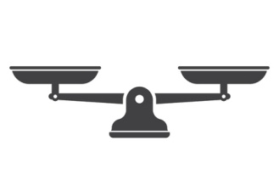
Discussion
Quelle est la place de la laparoscopie
dans la cure de hernie ombilicale avec IPOM ?
Petite ( < 2 cm)
Douleurs
précoces
Temps opératoire
Douleurs chroniques
Complications
du site opératoire
O > L-IPOM
Douleurs
précoces
Complications
du site opératoire
Moyenne ( ≥ 2 à 4 cm)
Temps opératoire
L > O-IPOM
Large ( ≥ 4cm)
Récidives
Limites de l’étude
Forces de l’étude
Nombre de patients non douloureux dans le groupe open
Différence de taille de la prothèse
Suivi à 2 ans chez 50% des patients
Nombre de patients : registre du Club Hernie
Données recueillies prospectivement, multicentrique
Population sélectionnée : hernies ombilicales

Slide 19

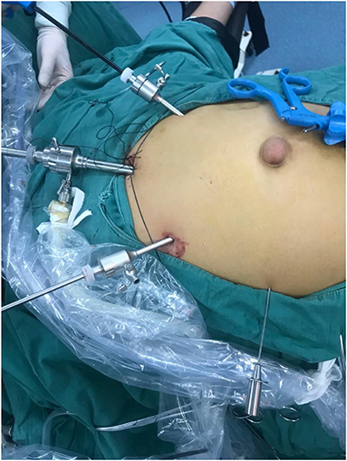
Conclusion
Les résultats de la cure prothétique de hernie ombilicales open ou laparoscopique semblent dépendre de la taille du défect, et confirment l’intérêt de la cœlioscopie pour les hernies volumineuses
L’IPOM reste largement réalisée, le taux de complication
dans cette étude est faible
Nombreuses analyses complémentaires et croisées à venir
Les techniques « innovantes » sont référencées dans la base
  Elles feront l’objet d’analyses ciblées et comparatives !!!
Zhang et al. Front Surg, 2021

Slide 20
Merci de votre attention !

